Slide 1
Маја код зубара
утврђивање

Slide 2
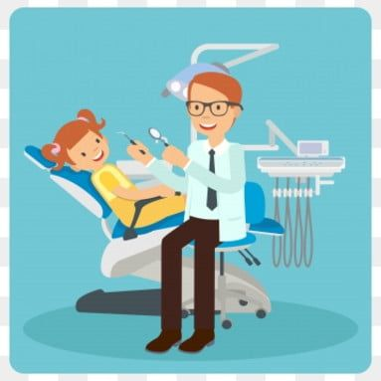
Поновимо:
Који текст смо јуче читали?
Шта смо имали за домаћу задаћу?

Slide 3
Покушајмо заједно да поредамо догаћаје у нашој причи
Одлазак код зубара
Мајина храброст
Другарство
Коме се зубар обраћа у овој причи?
На који начин Маја храбри себе и свој зубић?
Изродило се право другарство између Маје и зубића!

Slide 4
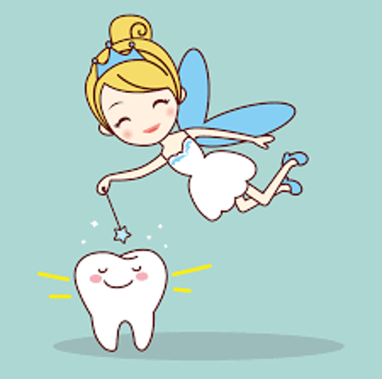
Да ли је могућ разговор за зубићем?
Пронађи у тексту дио у којем Маја говори зубићу?
Шта му је рекла?
Коме су у ствари упућене те ријечи?

Slide 5
Зашто је мама похвалила Мају?
Плашиш ли се ти зубара?
Ко тебе храбри и хвали када одеш зубару?

Slide 6
„Другарство”
Између кога у причи се развило другарство?
Размисли на који начин би ти могао да охрабриш свој зубић када сљедећи пут одеш код зубара?

Slide 7
Задатак за самосталан рад:
Опиши како би требао да изгледа одлазак код зубара, а да га се не уплашиш. Користи машту.

